Slide 1
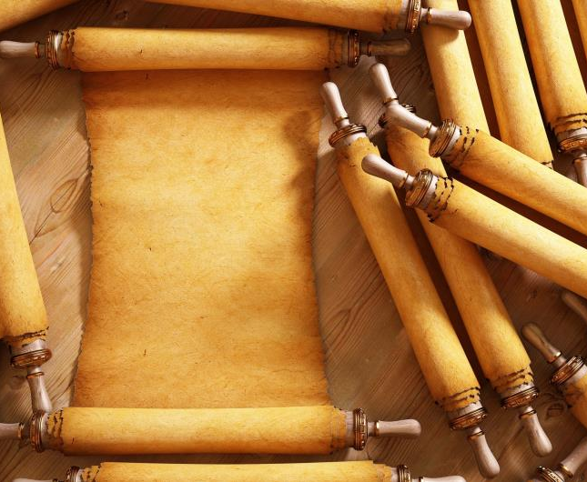
التقليد المقدس
The Holy Tradition

Slide 2
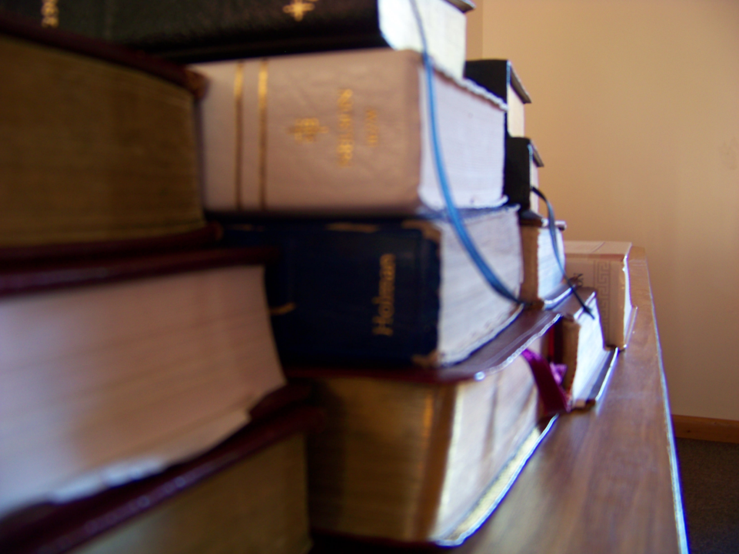
مشكلة المسيحية من القرن السادس عشر
The Problem of Christianity Since the 16th Century
+ الكتب المقدسة فقط (بدون تقليد)
Scriptures only - Sola Scriptura
(Without Tradition)
+ الإيمان فقط (بدون أعمال)
Faith only - Sola Fide
(Without Deeds)

Slide 3
مشكلة المسيحية من القرن السادس عشر
The Problem of Christianity Since the 16th Century
+ النعمة فقط (بدون جهاد)
Grace only - Sola Gratia
(Without Struggle)
+ المسيح فقط (بدون كنيسة)
Christ only- Solo Christo
(Without Church)

Slide 4
مشكلة المسيحية من القرن السادس عشر
The Problem of Christianity Since the 16th Century
+ المجد فقط (بدون ألم)
Glory only - Soli deo Gloria
(Without Pain)

Slide 5
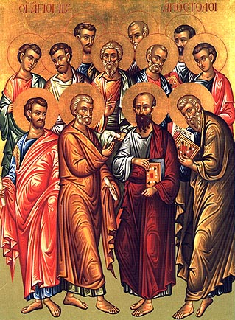
الحل الجذري هو ..
The Radical Solution is….
التقليد المقدس
The Holy Tradition

Slide 6
ما هو التقليد المقدس ؟
What is the Holy Tradition?
هو حياة الكنيسة بكل تفاصيلها .. كما استلمتها من المسيح .. وحفظها الرسل .. وبشروا بها .. وفسروها آباء الكنيسة.
It is the life of the church with all its details …. As handled from Christ… Preserved by the Apostles …..Preached by them …. And interpreted by the Church Fathers
أو .. التقليد = التقليد الرسولي
Or…. The Tradition = The Apostolic Tradition

Slide 7
ما هو التقليد المقدس ؟
What is the Holy Tradition?
هو محصلة التعاليم الشفوية للسيد المسيح والرسل الأطهار .. وقد كُتِبَ بالروح القدس في قلوب أعضاء الكنيسة الحقيقيين.
It is the outcome of the oral teachings of Lord Jesus Christ and the pure Apostles. It was written by the Holy Spirit in the hearts of the genuine members of the church.

Slide 8
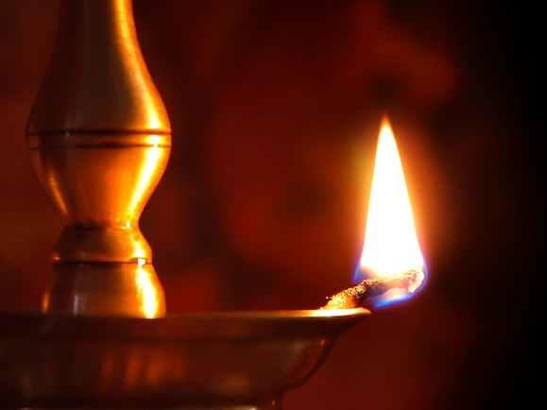
وصية المسيح .. لم تكن إكتبوا .. لكن ..
The Commandment of Christ was not “Write”, But….
فاذهبوا و تلمذوا جميع الأمم و عمدوهم بإسم الآب و الإبن و الروح القدس (مت 28 : 19)
"Go therefore and make disciples of all the nations, baptizing them in the name of the Father and of the Son and of the Holy Spirit,
(Mat 28 : 19)

Slide 9
إذاً .. Therefore
الإنجيل = التقليد المكتوب
The Bible = The Written Tradition
ولكن لا يجمع كل ما حدث ويحدث
However, it doesn’t include everything that happened and is happening
وآيات أخر كثيرة صنع يسوع قدام تلاميذه لم تكتب في هذا الكتاب.
(يو 20 : 30)
And truly Jesus did many other signs in the presence of His disciples, which are not written in this book.(John 20 : 30)

Slide 10
دراسة لبعض النصوص
A Study for some Texts
يا تيموثاوس احفظ الوديعة معرضا عن الكلام الباطل الدنس و مخالفات العلم الكاذب الاسم.
(1تي 6 : 20)
O Timothy! Guard what was committed to your trust, avoiding the profane [and] idle babblings and contradictions of what is falsely called knowledge”
(1Thi 6 : 20)

Slide 11
دراسة لبعض النصوص
A Study for some Texts
مشكلة المسيحية من القرن السادس عشر
و ما سمعته مني بشهود كثيرين اودعه إناساً أمناء يكونون أكفاء أن يعلموا آخرين أيضاً.
. (2تى 2 : 2)
And the things that you have heard from me among many witnesses, commit these to faithful men who will be able to teach others also.
” (2Thi 2 : 2)

Slide 12
فشكراً لله أنكم كنتم عبيداً للخطية و لكنكم أطعتم من القلب صورة التعليم التي تسلمتموها.(رو 6 : 17)
But God be thanked that [though] you were slaves of sin, yet you obeyed from the heart that form of doctrine to which you were delivered.
(Ro 6 : 17)
لأنني تسلمت من الرب ما سلمتكم أيضاً أن الرب يسوع في الليلة التي أسلم فيها أخذ خبزاً.(1 كو 11 : 23)
For I received from the Lord that which I also delivered to you: that the Lord Jesus on the [same] night in which He was betrayed took bread;.(1Co 11 : 23)

Slide 13
فإثبتوا إذا أيها الأخوة و تمسكوا بالتعاليم التي تعلمتموها سواء كان بالكلام أم برسالتنا. (2 تس 2 : 15)
Therefore, brethren, stand fast and hold the traditions which you were taught, whether by word or our epistle. (2 Th 2 : 15)
و كانوا يواظبون على تعليم الرسل و الشركة و كسر الخبز و الصلوات.
(أع 2 : 42)
And they continued steadfastly in the apostles' doctrine and fellowship, in the breaking of bread, and in prayers. (Act 2 : 42)

Slide 14
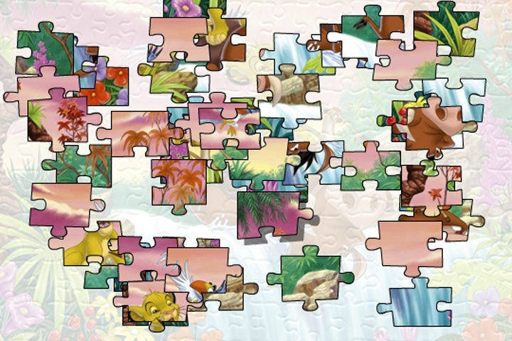
إيريناؤس
Irenaeus
صنع فنان موهوب صورة جميلة لأحد الملوك من الجواهر الثمينة، لكن شخصاً آخر فك هذه الحجارة وأعاد ترتيبها بأسلوب آخر ليقدم صورة كلب أو ثعلب . ثم زعم أن هذه الصورة هى الصورة الأصلية التي صنعها الفنان الأول، وتعلل قائلاً إن الحجارة أصلية .
A talented artist made a beautiful picture for a king with precious jewels, but someone else removed these jewels and rearranged it in a different manner to present a picture of a dog or a fox. He then claimed that this picture was the original picture made by the first artist, explaining that the stones were genuine.

Slide 15
إيريناؤس
Irenaeus
والحق أن التصميم الأصلي قد تهدم وضاع نموذج الإنسان الموضوع" .. هذا بالضبط ما يفعله الهراطقة بالكتاب المقدس فهم يتجاهلون ويمزقون "الترابط والترتيب" الموجودين في الكتاب المقدس، "ويقطعون أوصال الحقيقة"
But the truth is that, the original design has been destroyed and the human model has been lost. " That's exactly what the heretics do with the Scripture; they ignore and tear down the “correlation and order" in the Bible, "and cut the truth."

Slide 16
إيريناؤس
Irenaeus
إن كلماتهم وتعابيرهم وأمثالهم أصلية ، لكن تصميمهم كيفي وخاطئ
(ضد الهراطقة 1 ، 8 ، 1)
Their words, expressions, and examples are authentic, but their design is qualitative and wrong (Against the Heretics 1, 8, 1).

